Slide 1
二阶微分方程的
解法及应用
一、两类二阶微分方程的解法
二、微分方程的应用

Slide 2
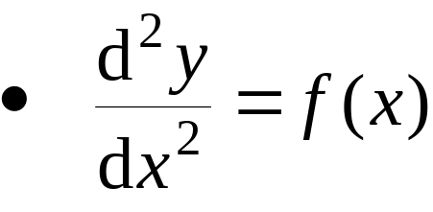
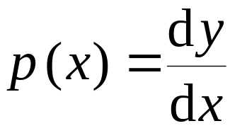
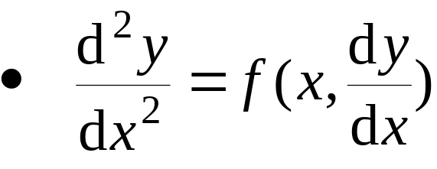
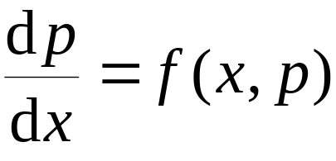
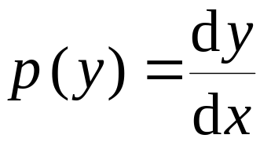
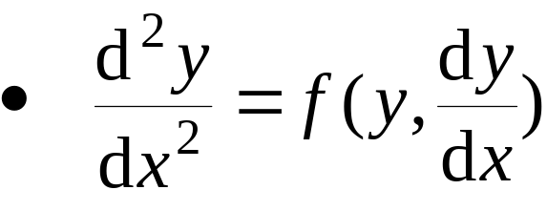

一、两类二阶微分方程的解法
1. 可降阶微分方程的解法 — 降阶法
逐次积分求解
令
令

Slide 3
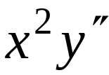



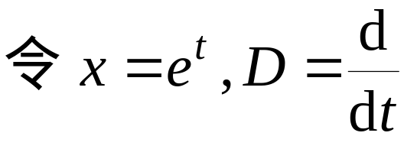

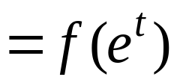

2. 二阶线性微分方程的解法
齐次
常系数情形
代数法
非齐次
欧拉方程

Slide 4

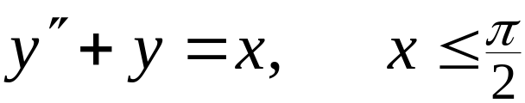
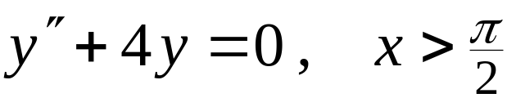
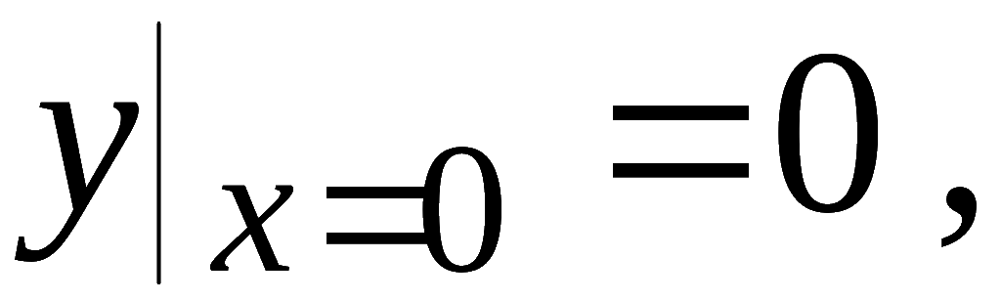
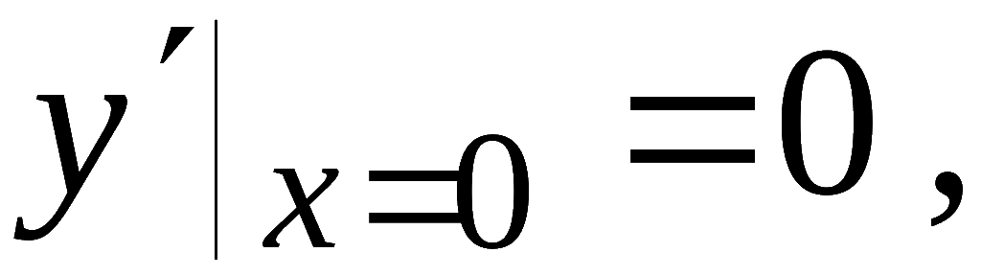
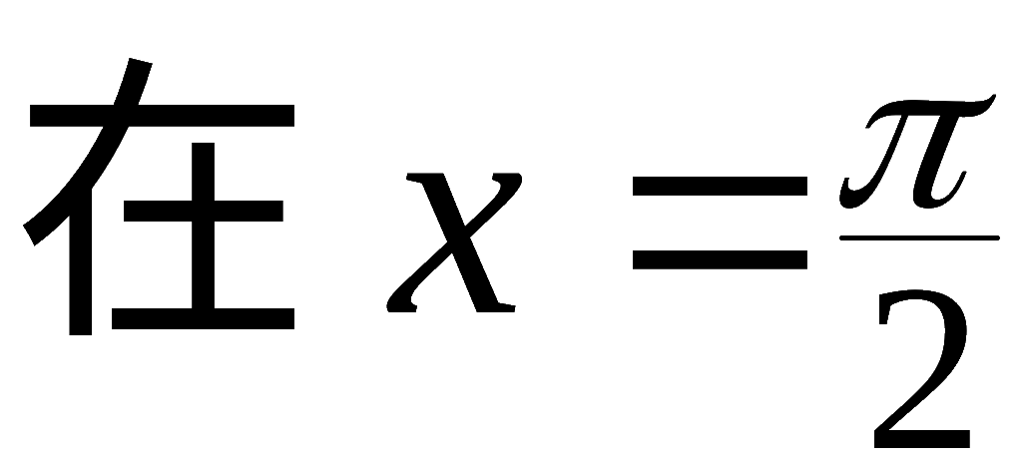




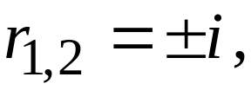
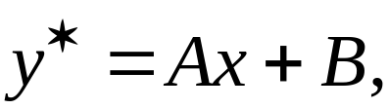
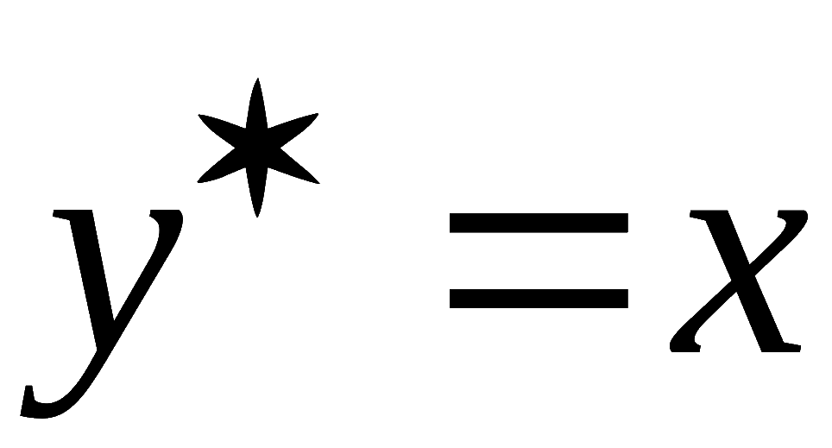


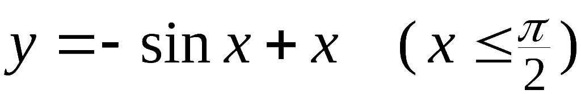
例1. 求微分方程
满足条件
处连续且可微的解.
提示:
解满足
特征根 :
设特解 :
代入方程定 A, B, 得
故通解为
得
Notes:
（P 429 例5 ）

Slide 5
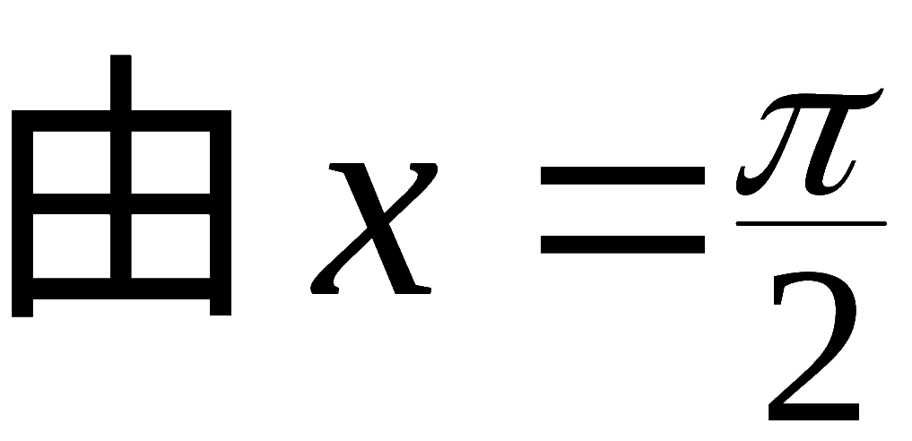


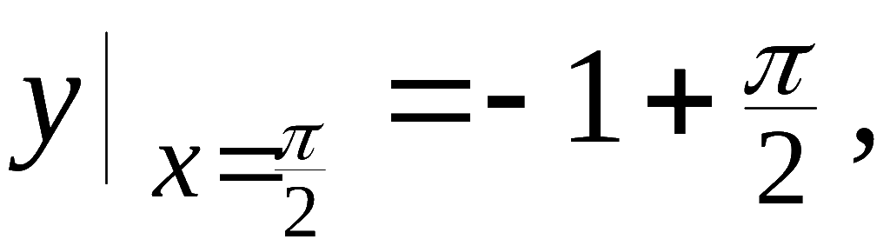
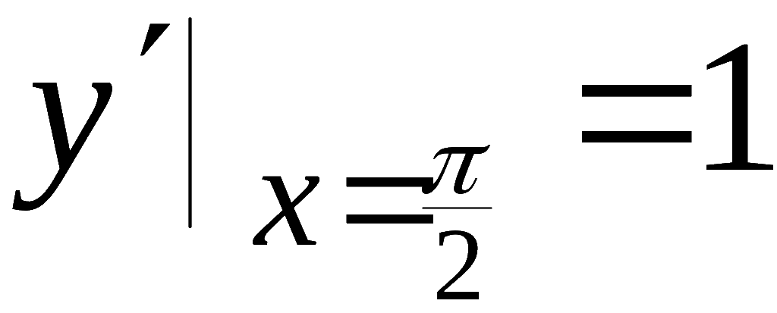

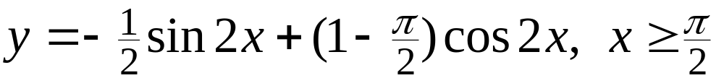
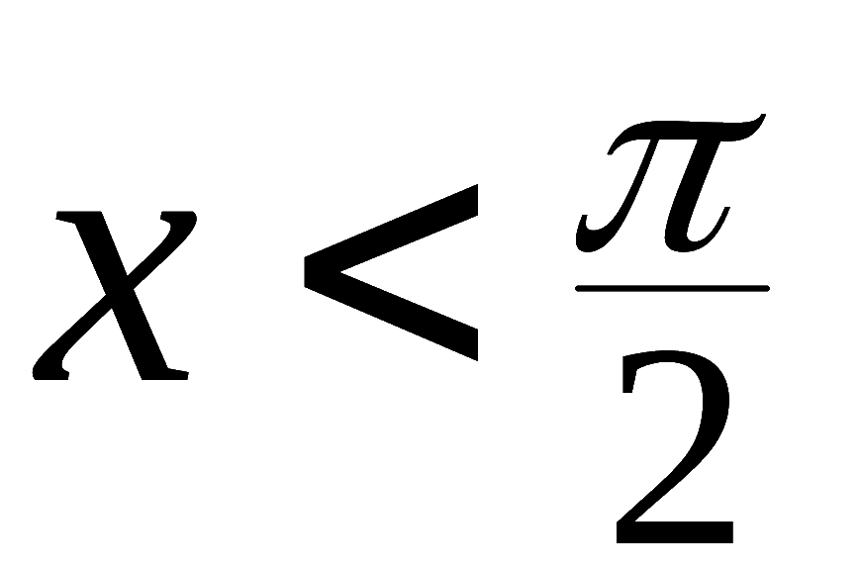
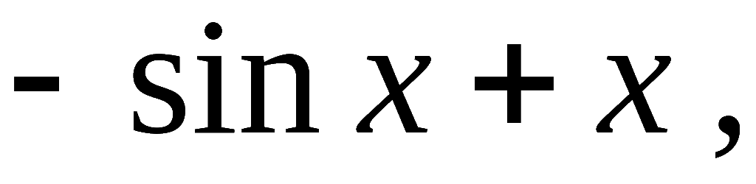

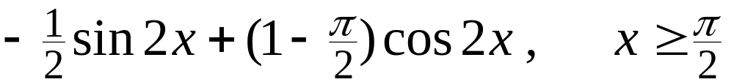
处的衔接条件可知,
解满足
其通解:
定解问题的解:
故所求解为
Notes:
（P 429 例5 ）

Slide 6

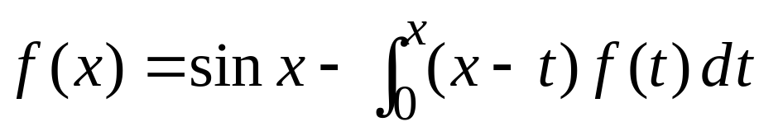

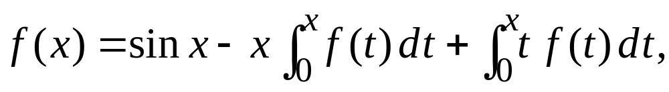
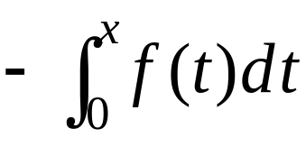







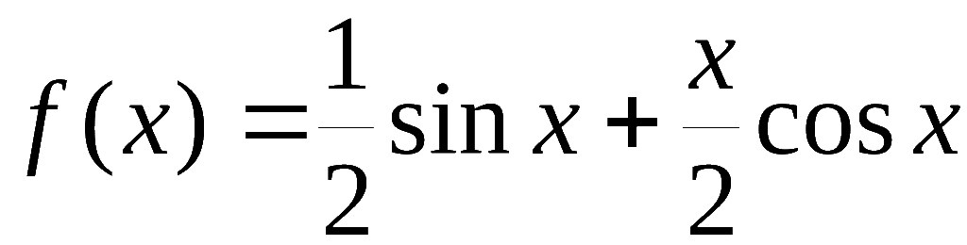
例2.
且满足方程
提示:
则
问题化为解初值问题:
最后求得

Slide 7
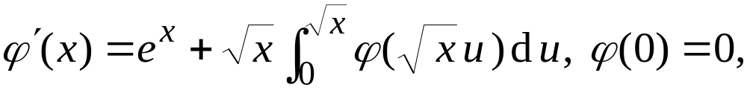
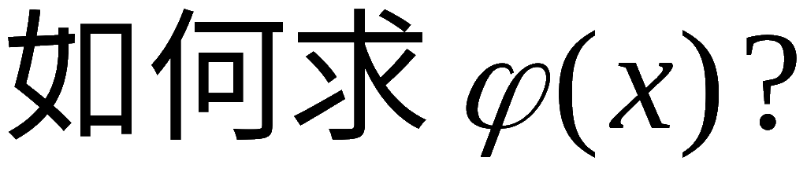

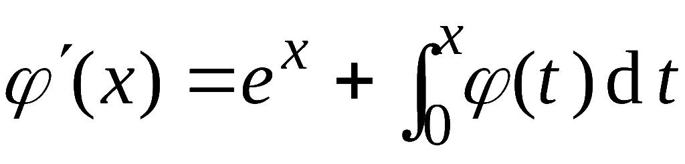
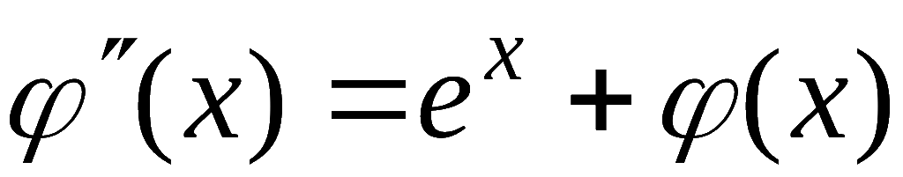
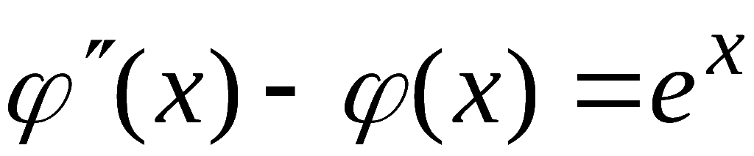
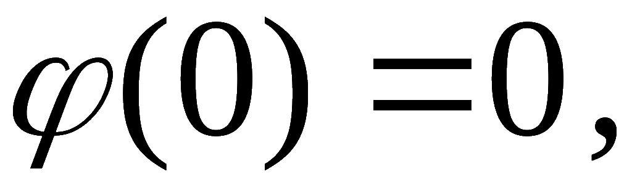
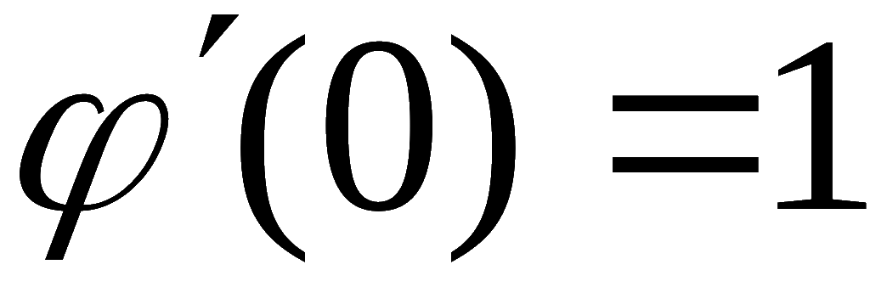
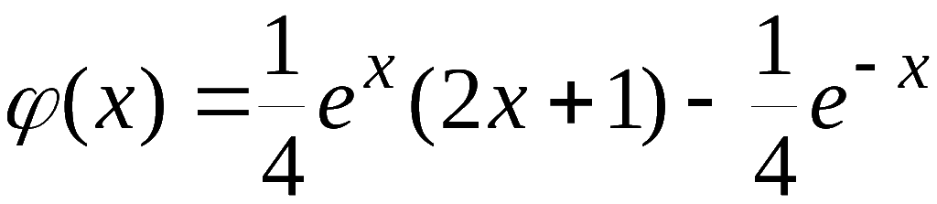
思考: 设
提示: 对积分换元 ,
则有
解初值问题:
答案:

Slide 8
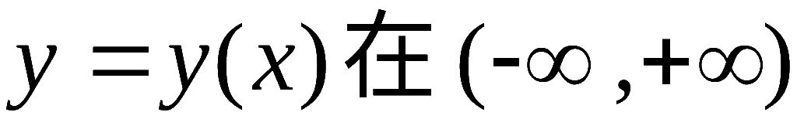
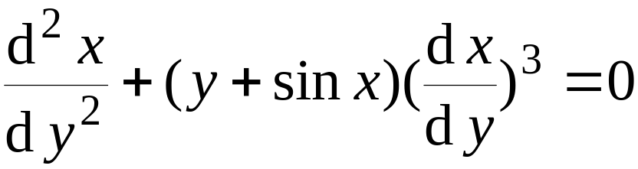
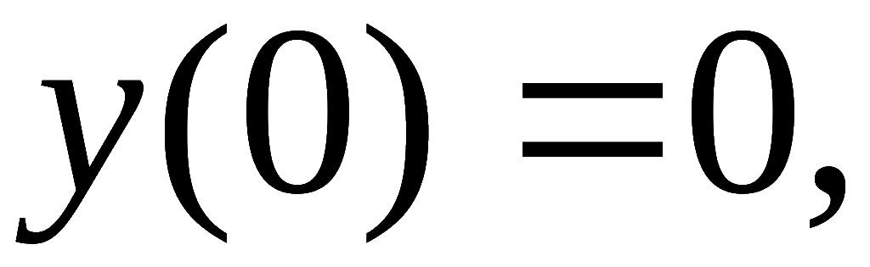
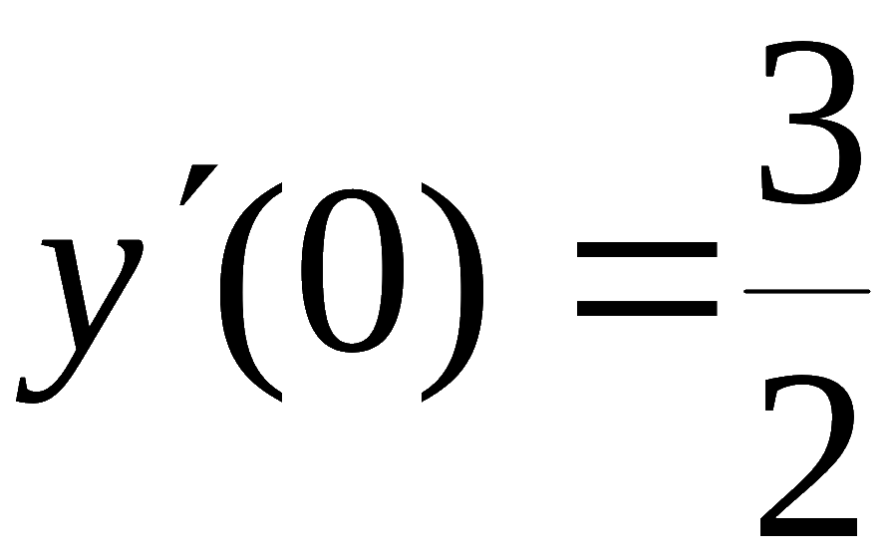
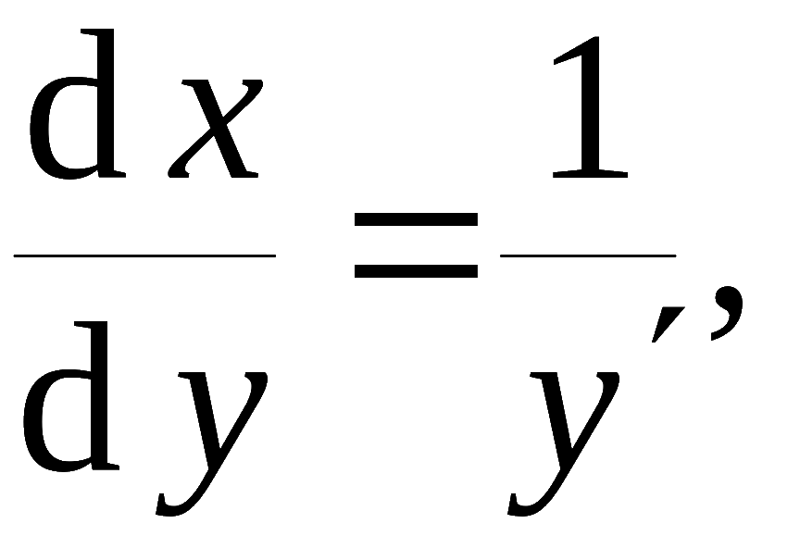
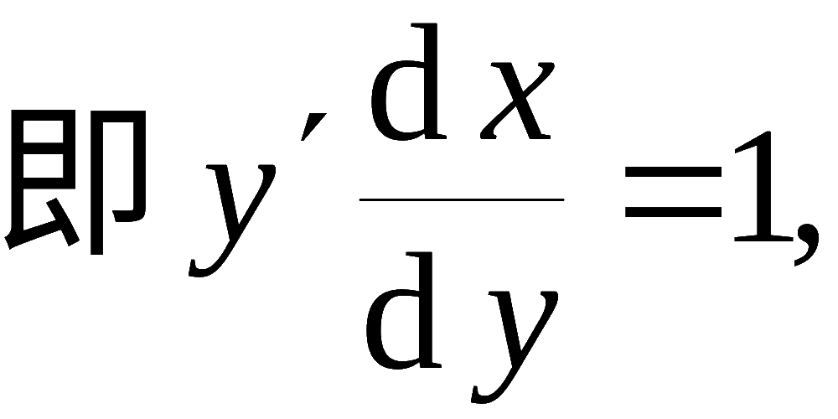
例3.
设函数
内具有连续二阶导
数, 且
(1) 试将 x＝x( y) 所满足的微分方程
变换为 y＝y(x) 所满足的微分方程 ;
(2) 求变换后的微分方程满足初始条件
的解.
(03考研)
解:
(1) 由反函数的导数公式知
上式两端对 x 求导, 得:

Slide 9
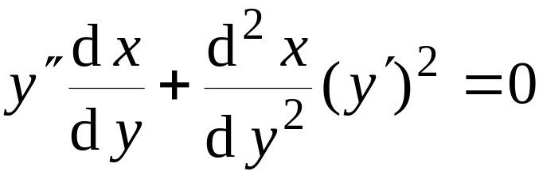
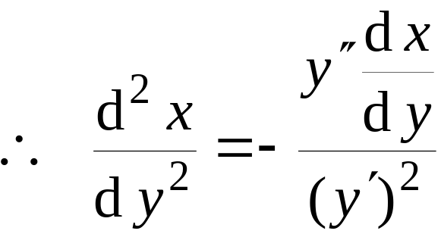
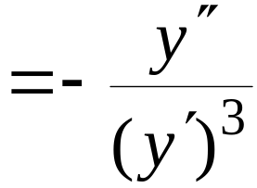

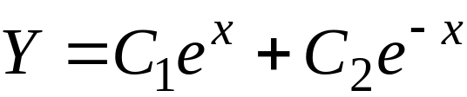
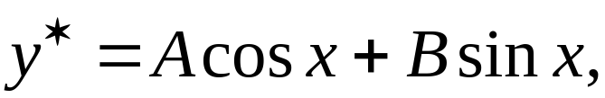
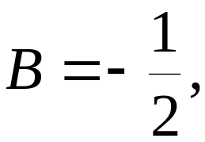
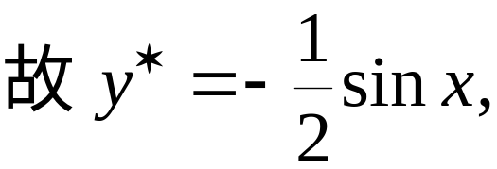
代入原微分方程得
①
(2) 方程①的对应齐次方程的通解为
设①的特解为
代入①得 A＝0,
从而得①的通解:

Slide 10




由初始条件
得
故所求初值问题的解为

Slide 11
二、微分方程的应用
1 . 建立数学模型 — 列微分方程问题
利用物理规律
建立微分方程 ( 共性 )
利用几何关系
初始条件
确定定解条件 ( 个性 )
边界条件
可能还要衔接条件
2 . 解微分方程问题
3 . 分析解所包含的实际意义

Slide 12












备用题
1. 设二阶非齐次方程
有特
而对应齐次方程有解
微分方程的通解 .
解:
故所给二阶非齐次方程为
方程化为
一阶线性非齐次方程

Slide 13









故
再积分得通解
复习: 一阶线性微分方程通解公式

Slide 14







2.
(1) 验证函数
满足微分方程
(2) 利用(1)的结果求幂级数
的和.
(02考研)
解: (1)

Slide 15











所以
(2) 由(1)的结果可知所给级数的和函数满足
其特征方程:
特征根:
∴齐次方程通解为
设非齐次方程特解为
代入原方程得
故非齐次方程通解为

Slide 16




代入初始条件可得
故所求级数的和

